Slide 1
Мы играем в логогрифы

Slide 2



Задание 1
Разгадай слово, придумай логогрифы к данному слову, добавив всего одну букву.
1

Slide 3


Проверка
Ток - сток, толк.

Slide 4



Задание 1
Разгадай слово, придумай логогрифы к данному слову, добавив всего одну букву.
2

Slide 5
Проверка
Утки - сутки.

Slide 6

Задание 1
Разгадай слово, придумай логогрифы к данному слову, добавив всего одну букву.
3

Slide 7
Проверка
Лён - клён, Лёня.

Slide 8


Задание 1
Разгадай слово, придумай логогрифы к данному слову, добавив всего одну букву.
4
1 2 3

Slide 9
Проверка
Порт – спорт, апорт, порты.

Slide 10

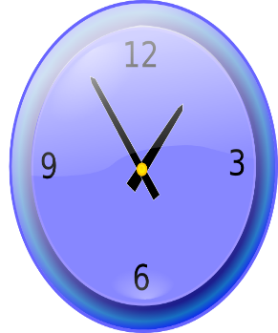
Задание 1
Разгадай слово, придумай логогрифы к данному слову, добавив всего одну букву.
5

Slide 11
Проверка
Дача – удача, сдача.

Slide 12


Задание 2
Расшифруй слово. Придумай логогрифы к данному слову, убрав всего одну букву.
КЭОЭБЭРЭАЭ

Slide 13

Проверка
Кобра – кора.

Slide 14
Задание 2
Расшифруй слово. Придумай логогрифы к данному слову, убрав всего одну букву.
ГЭХРЭХОЭХЗЭХАЭХ

Slide 15
Проверка
Гроза- роза.

Slide 16
Задание 2
Расшифруй слово. Придумай логогрифы к данному слову, убрав всего одну букву.
К | О | Д | Ъ | Г
Л | Е | С | Н | Ч
У | Г | И | Р | С
Б | А | Т | А | Ю

Slide 17
Проверка
Клуб - куб.

Slide 18



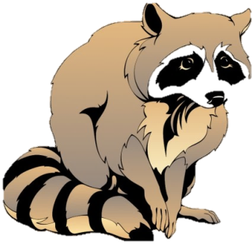

Задание 3
Расшифруй слово. Придумай к данному слову логогриф путём добавления или устранения буквы в середине слова.
5 1 3 4 2

Slide 19
Проверка
Рейка-река.

Slide 20




Задание 3
Расшифруй слово. Придумай к данному слову логогриф путём добавления или устранения буквы в середине слова.
4 3 2 1

Slide 21
Проверка
Семя - семья.

Slide 22






Задание 3
Расшифруй слово. Придумай к данному слову логогриф путём добавления или устранения буквы в середине слова.
1 6 3 5 4 2

Slide 23
Проверка
Крошка - кошка.

Slide 24
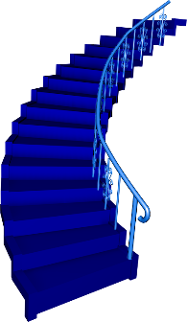


Задание 3
Расшифруй слово. Придумай к данному слову логогриф путём добавления или устранения буквы в середине слова.
Ь
3 4 1 2

Slide 25
Проверка
Руль - рубль.

Slide 26
Задание 4
Придумайте к данному слову логогриф путём прибавления слога (или слова), состоящего из заданного количества букв.
1. ДАЧА -
2. УРА -
3. ОДА -
З | А | Д | А | Ч | А
 |  | Д | А | Ч | А
 |  |  | У | Р | А
К | О | Н | У | Р | А
Б | О | Р | О | Д | А
 |  |  | О | Д | А

Slide 27
Задание 4
Придумайте к данному слову логогриф путём прибавления слога (или слова), состоящего из заданного количества букв.
4. УРАН -
5. КОЛБА -
6. ПАР -
У | Р | А | Г | А | Н
У | Р |  |  | А | Н
К | О | Л | Б | А | С | А
К | О | Л | Б | А
П | А | Р | Т | А
П | А | Р

Slide 28
Задание 5
Придумайте логогрифы-матрёшки.
Е | Л | Ь | - |  | Е | Л | Ь | - |  |  | Е | Л | Ь
Е | Л | Ь | - | М | Е | Л | Ь | - | Х | М | Е | Л | Ь
О | В | Ц | Ы | - |  | О | В | Ц | Ы | - |  |  | О | В | Ц | Ы
О | В | Ц | Ы | - | Л | О | В | Ц | Ы | - | П | Л | О | В | Ц | Ы
П | О | Л | - | П | О | Л |  | - | П | О | Л |  |  | - | П | О | Л
П | О | Л | - | П | О | Л | К | - | П | О | Л | К | А | - | П | О | Л | К | А | Н

Slide 29

Графический диктант
Поставьте точку в уголке клетки. Проведите линию.

Slide 30

Проверка
Закончите рисунок.

Slide 31
Театрализация
Ты едешь на лыжах.
Ты сбиваешь сосульки с крыши.
Ты лопатой расчищаешь дорожку от снега.
Ты лепишь снеговика.
Ты играешь в снежки.
Ты наряжаешь новогодними игрушками ёлочку.
Ты водишь хоровод вокруг ёлки.

Slide 32
Театрализация
Ты играешь в хоккей.
Ты на коньках делаешь «ласточку».
Ты очищаешь от налипшего снега обувь.
Ты поймал в воздухе снежинку, любуешься ею.
Ты подкрадываешься сзади к товарищу и толкаешь его в сугроб.

Slide 33
Задание 6
Отгадайте разнообразные логогрифы, загаданные в стихотворной форме.
Я ласковый домашний зверь,
Обычно крепко сплю с утра.
Добавьте в слово Р теперь –
И под землёй моя нора.
Ответ. ________________.
Кот - крот

Slide 34
Задание 6
Отгадайте разнообразные логогрифы, загаданные в стихотворной форме.
Я не царь, не фараон,
Но державу возглавляю.
А без первой буквы О
Стиль пловца обозначаю.
Ответ. ________________.
Король - кроль

Slide 35
Задание 6
Отгадайте разнообразные логогрифы, загаданные в стихотворной форме.
Кто части мотоцикла знает,
Тот это слово разгадает.
А если букву Д прибавить,
На сцене можно будет ставить.
Ответ. ________________.
Рама - драма

Slide 36
Задание 6
Отгадайте разнообразные логогрифы, загаданные в стихотворной форме.
Ты через реку переправишь
На мне людей, и скот, и груз.
Но если И в меня ты вставишь,
То я на воздух поднимусь.
Ответ. ________________.
Плот - пилот

Slide 37
Задание 6
Отгадайте разнообразные логогрифы, загаданные в стихотворной форме.
Меня под рельсы
И под гусеницы клали,
Когда фашистские и поезда,
И танки подрывали.
Две буквы лишь в меня
Подставит ученик любого класса,
И мерой времени я стану –
Долей часа. Ответ._________________ .
Мина – минута

Slide 38
Задание 6
Отгадайте разнообразные логогрифы, загаданные в стихотворной форме.
Арифметический я знак,
В задачнике найдёшь меня
Во многих строчках,
Лишь О ты вставишь,
Зная как, и я – географическая точка.
Ответ. ________________.
Плюс – полюс

Slide 39
Задание 7
Придумай свои логогрифы. Запиши их.
Логогриф (от греческого logos – слово и griphos – сеть) – род загадки, в которой посредством различных комбинаций букв из какого-нибудь слова создаются новые слова, которые нужно отгадывать.
(Словарь Д.Н. Ушакова)

Slide 40
Задание 1
Какой вопрос может помочь в изучении русского алфавита? Подчеркни его.
Ещё спишь? Ты идёшь? Споёшь?
Где ёж? А это кто ж?

Slide 41

Задание 2
Что обозначает фразеологизм «хоть шаром покати»?
Отметь V правильный вариант ответа.
Хочется поиграть в боулинг.
Совершенно ничего нет.
Абсолютно ничего не понимаю.

Slide 42
Задание 1
Подчеркни слово, в котором ударение падает не на последний слог.
Красивей; положил; позвонишь; алфавит; досуг.
Красивей

Slide 43
Молодцы!

